Slide 1
2. LES TRANSPORTS MEMBRANAIRES
2.1 La membrane plasmique
2.2 Types de transport à travers la membrane plasmique
Transports passifs
Transports actifs
Transports vésiculaires
2.3 L’osmose

Slide 2
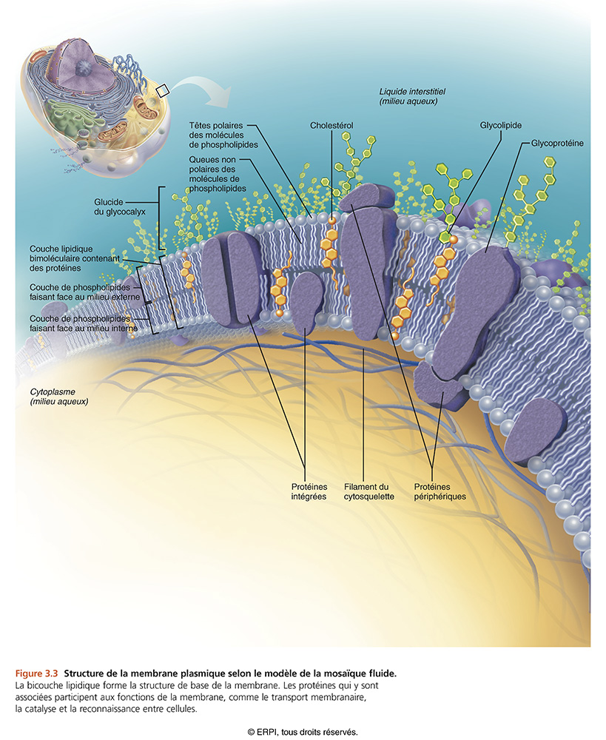
2.1 La membrane plasmique
2.1.1 Propriétés générales
La membrane plasmique peut être vue comme une mosaïque de protéines qui flottent dans une bicouche fluide de lipides.
Fig. 3.3

Slide 3
2.1.2 La bicouche lipidique de la membrane plasmique
Consiste principalement en une double couche de phospholipides. Cet arrangement spontané en deux couches parallèles provient des propriétés des phospholipides, molécules qui ont deux régions :
Une région hydrophile, la “tête polaire”, qui est chargée et attirée par l’eau.
Une région hydrophobe, la “queue non polaire”, composée des longues chaînes d’acides gras insolubles dans l’eau et qui s’alignent vers le centre de la membrane, éloignées des molécules d’eau.
Perméable aux molécules non polaires et liposolubles (ex.: O₂, CO₂) mais imperméable aux ions (ex.: Na⁺, Cl─) et molécules polaires (ex.: glucose).
La bicouche est de nature fluide : les phospholipides sont mobiles et peuvent diffuser latéralement le long de leur couche.
Fonctions de la bicouche de lipides :
Elle forme la structure de base de la membrane plasmique.
Elle est responsable de la fluidité de la membrane.
Elle constitue une barrière très hermétique aux molécules qui ne sont pas solubles dans les lipides (ex.: ions, molécules polaires tels les sucres).

Slide 4
Cholestérol :
Lipide dont la structure en anneau s’insère entre les phospholipides.
Peut constituer jusqu’à 20% de la quantité totale en lipides d’une membrane plasmique.
Fonction du cholestérol : “stabilise” la membrane en diminuant la mobilité des molécules de phospholipide tout en empêchant leur interaction. Absolument essentiel pour maintenir l’intégrité de la membrane.
Glycocalyx :
Recouvre la surface externe de la membrane plasmique; riche en glycoprotéines et glycolipides.
Fonctions du glycocalyx :
Constitue un ensemble de marqueurs pour la reconnaissance entre cellules.
Sert d’adhésif entre les cellules.

Slide 5
2.1.3 Les protéines membranaires
Deux types :
Protéines périphériques : Situées à la surface (cytoplasmique ou extracellulaire) de la membrane.
Protéines intégrées : Insérées dans la bicouche lipidique
Protéines transmembranaires : Protéines intégrées qui traversent complètement la membrane plasmique

Slide 6
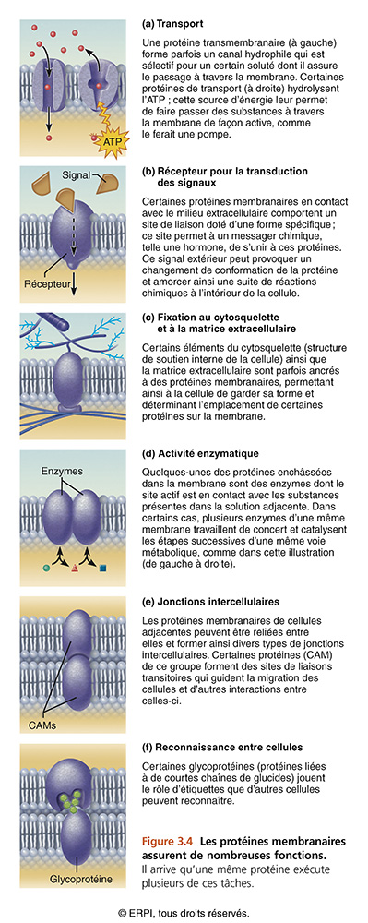
2.1.3 Les protéines membranaires
Fonctions :

Slide 7
2.2 Types de transport membranaire
Section 2.2
Animation à visionner sur le site de Pearson-ERPI :
Les transports membranaires https://media.pearsoncmg.com/intl/streaming/erpi/etext/erpi_animations_biologie/bioflix/transport_membranaine.mp4

Slide 8
2.2 Types de transport membranaire
2.2.1 Perméabilité membranaire et gradients de concentration
La membrane plasmique forme une barrière à perméabilité sélective entre le liquide extracellulaire et le liquide intracellulaire.
Protéines intégrées qui agissent comme canaux ou transporteurs :
Permettent le passage spécifique d’ions ou molécules membrane à travers la membrane, ce qui lui confère sa propriété de perméabilité sélective.
En grande partie responsables des gradients de concentration des solutés de part et d’autre de la membrane.
Concentrations typiques de quelques solutés des liquides extracellulaire et intracellulaire
 | Na⁺ | K⁺ | Ca²⁺ | Cl─ | HCO₃─ | Glucose | pH
Extracellulaire | 142 mM | 4 mM | 1.2 mM | 105 mM | 24 mM | 5 mM | 7.4
Intracellulaire | 10 mM | 140 mM | 0.0001 mM | 4 mM | 10 mM | 0-1 mM | 7.0
Quel est le sens du gradient de concentration des ions H⁺, sont-ils plus concentrés à l’intérieur ou à l’extérieur ?
Notes:
N’oublions pas la relation inverse entre le pH et la concentration des ions H⁺ ([H⁺]): plus le pH est faible et plus [H⁺] est élevée (la solution est plus acide).
pH = - log[H⁺] → [H⁺] = 10^{−pH}
[H⁺] extracellulaire = 10^{−7,4} mole/L
[H⁺] intracellulaire = 10⁻⁷ mole/L
[H⁺] intracellulaire > [H⁺] extracellulaire

Slide 9
Transports membranaires passifs et actifs
2.2.2 Transports passifs
i) Caractéristiques générales des transports passifs :
Ne requièrent pas de dépense d’énergie de la part de la cellule.
Deux types majeurs :
Diffusion: déterminée par les gradients de concentration
Filtration: déterminée par les gradients de pression

Slide 10
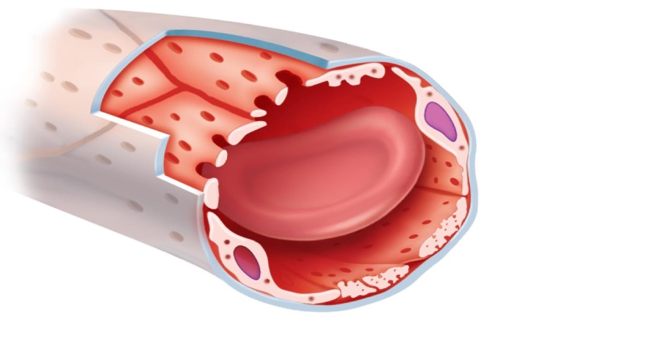
Filtration
Se produit sous l’effet d’un gradient de pression plutôt que de concentration.
Se produit à travers des parois multicellulaires plutôt qu’à travers la membrane plasmique.
→ Généralement des épithéliums simples squameux tel l’endothélium des capillaires sanguins.
La filtration est généralement très peu sélective. L’eau et les solutés passent en vrac entre les cellules (« fentes intercellulaires ») ou à travers des pores (« fenestrations »). Seules les macromolécules telles les protéines ne passent pas.
Exemple. La filtration dans les tissus vascularisés pour permettre l’échange de liquide entre le sang et l’espace interstitiel. → Pression sanguine générée par le cœur.
Filtration du plasma à travers la paroi d’un capillaire. La sortie du liquide par les fentes intercellulaires et les pores est provoquée par la pression sanguine dans le capillaire.
Notez la dimension microscopique d’un capillaire (diamètre de l’ordre de celui d’un globule rouge). La paroi des capillaires est constituée de cellules endothéliales et de leur membrane basale.
Sortie du liquide par filtration
Espace interstitiel
Globule rouge
Fente intercellulaire
Membrane basale
Pore (fenestration)
Cellule endothéliale

Slide 11
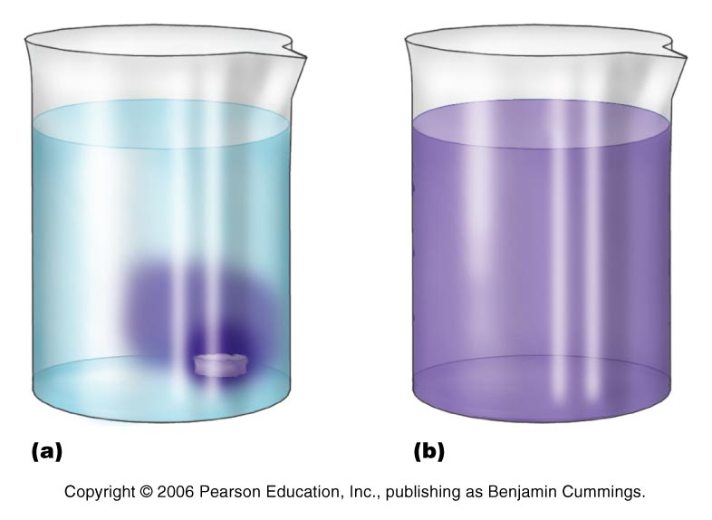
Transports passifs
ii) Diffusion
« Tendance qu’ont les molécules et les ions à se répandre dans l’environnement. »
Due à l’énergie cinétique des molécules et ions (ils sont en mouvement constant).
Fig. 3.6

Slide 12
Diffusion
Le mouvement net des solutés est déterminé par leur gradient de concentration :
Avec la diffusion, le mouvement net suit le gradient de concentration, de la concentration la plus élevée à la concentration la plus faible.
Exemple :
Le glucose diffuse spontanément à l’intérieur de la plupart des cellules parce que [glucose]_{ext} > [glucose]_{int} (le glucose, une fois à l’intérieur des cellules, est rapidement métabolisé).
NOTE : Par convention, les crochets sont utilisés pour désigner les concentrations :
[glucose]_{ext} = concentration extracellulaire de glucose
[glucose]_{int} = concentration intracellulaire de glucose
Si le gradient entre deux régions est égal à zéro, il n’y a pas de diffusion nette de molécules. Ces molécules sont toujours en mouvement, mais elles se déplacent également dans toutes les directions et le gradient de concentration demeure nul.

Slide 13
Diffusion
4 facteurs qui influencent la vitesse de diffusion :
Gradient de concentration :
↑ gradient de [ ] ⇨ ↑ vitesse
Température : ↑ T° ⇨ ↑ vitesse
Taille des molécules : ↓ taille ⇨ ↑ vitesse
Perméabilité membranaire: ↑ perméabilité ⇨ ↑ vitesse
NOTES :
La vitesse de diffusion est définie comme étant le nombre de molécules qui traversent une région donnée, ou une membrane, par unité de temps (et non une distance par unité de temps). Si le gradient de concentration est égal à zéro, il n’y a pas de mouvement net et la vitesse de diffusion est égale à zéro.
La perméabilité membranaire est la facilité avec laquelle des molécules ou ions peuvent traverser une membrane. La perméabilité dépend des propriétés de la membrane: plus la perméabilité est grande, plus la diffusion nette à travers la membrane est grande.
Parmi les 4 facteurs, lequel ou lesquels sont utilisés par les cellules pour contrôler la vitesse de diffusion des solutés à travers leur membrane ?
Notes:
Le changement de perméabilité membranaire est de loin le mécanisme le plus important pour contrôler la vitesse de diffusion d’un soluté donné. Le gradient de concentration et la température sont maintenus relativement constants. La taille des molécules du soluté à transporter ne peut évidemment pas être modifiée.
Nous verrons à la section 3 comment la perméabilité membranaire peut être modifiée.

Slide 14
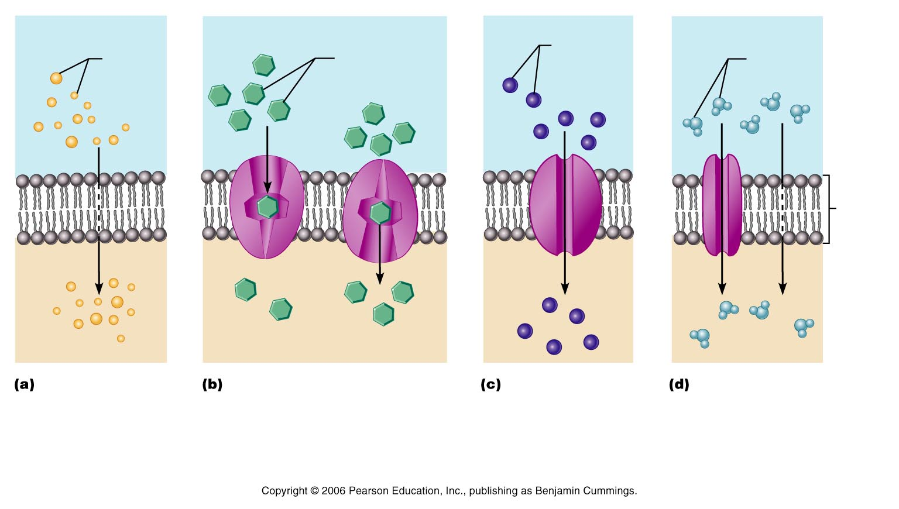
Types de diffusion
4 types :
Diffusion facilitée par transporteurs transmembranaires
Diffusion facilitée par canaux protéiques
Osmose
(Diffusion de l’eau)
Diffusion simple
Solutés liposolubles
Solutés non liposolubles (ex. glucose)
Petits solutés non liposolubles
(ions)
Molécules d’eau
Bicouche lipidique
Canal ionique
Aquaporine
Fig. 3.7
Diffusion simple
Diffusion de substances qui passent directement à travers la bicouche lipidique.
Mouvement des substances non polaires et liposolubles.
Ex.: O₂, CO₂, stéroïdes, vitamines liposolubles, alcool…
Diffusion facilitée : i) par transporteurs membranaires, ii) par canaux protéiques
Se font par l’intermédiaire de protéines transmembranaires.
Permettent le mouvement d’ions et de petites molécules polaires.
Ex.: glucose, acides aminés, Na⁺, Ca²⁺, Cl⁻, …
Osmose : Diffusion du solvant (eau)
Se produit par diffusion simple et, surtout, par diffusion facilitée par canaux protéiques, les aquaporines.

Slide 15
Les deux types de diffusion facilitée
Diffusion facilitée par transporteurs transmembranaires :
Protéines intégrées qui transportent certaines molécules trop larges pour passer à travers des canaux protéiques
Ex.: transport de glucose et d’acides aminés.
Impliquent une liaison spécifique et réversible de la molécule avec le transporteur; la translocation de la molécule se produit par des changements de conformation du transporteur.
Diffusion facilitée par canaux protéiques :
Protéines intégrées qui forment des canaux permettant le passage de petits ions (canaux ioniques) ou de molécules d’eau (aquaporines).
Diffusion facilitée par transporteurs transmembranaires
Diffusion facilitée par canaux protéiques
Ex.: glucose
Ex.: ions
Canal ionique
Principale caractéristique de la diffusion facilitée: la spécificité
Les transporteurs ou canaux protéiques sont généralement spécifiques à une substance donnée ; permet un contrôle cellulaire des mouvements transmembranaires.
La perméabilité membranaire aux ions et petites molécules polaires dépend du nombre de transporteurs ou canaux dans la membrane.
Ex.: L’insuline augmente la perméabilité au glucose des cellules en augmentant le nombre de transporteurs au glucose dans leur membrane plasmique.

Slide 16
2.2.3 Transports actifs
i) Caractéristiques générales des transports actifs
Requièrent de l’énergie cellulaire.
Se font par l’intermédiaire de transporteurs protéiques qui se combinent spécifiquement et réversiblement avec les substances transportées
Entraînent le mouvement de solutés contre leur gradient de concentration.
Pompes à solutés ⇨ requièrent l’apport d’énergie cellulaire.
Deux types de transport actif, selon la source d’énergie:
Transports actifs primaires: utilisent directement l’ATP.
Transport actifs secondaires: utilisent l’énergie emmagasinée dans les gradients de concentration des certains ions (en particulier le gradient des ions Na⁺), plutôt que l’ATP.

Slide 17
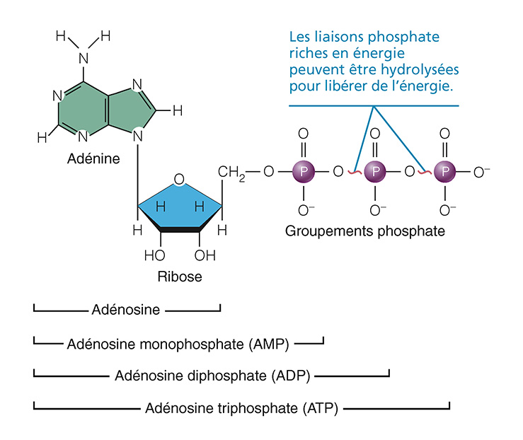
ii) Transports actifs primaires : utilisent directement l’ATP
ATP : nucléotide avec 2 groupements phosphate additionnels:
Sucre = Ribose
Base azotée = Adénine
3 groupements phosphate en tout
Adénosine : Adénine + Ribose
AMP (Adénosine monophosphate) : Adénosine + 1 groupement phosphate
ADP (Adénosine diphosphate) :
Adénosine + 2 groupements phosphate
Fig. 2.23
Énergie emmagasinée dans les liaisons phosphate de l’ATP :
Les liaisons entre les groupements phosphate sont instables. Lorsque ces liaisons se rompent par hydrolyse, elles libèrent de l’énergie :
ATP + H₂O → ADP + P_{i} + Énergie (P_{i} = phosphate inorganique = H₂PO₄⁻ )

Slide 18
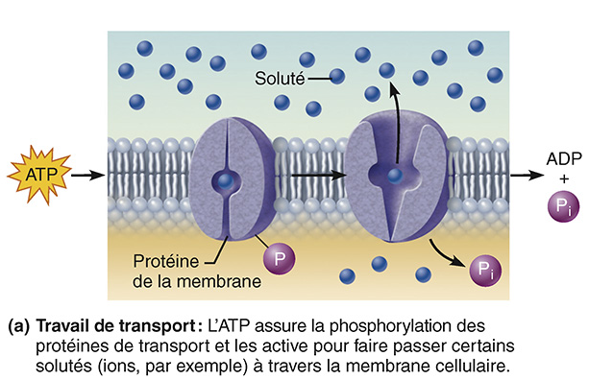
Utilisation de l’ATP pour les transporteurs actifs primaires
L’énergie provenant de l’hydrolyse de l’ATP peut être utilisée en transférant le groupement phosphate ainsi libéré sur une autre molécule. C’est le processus de phosphorylation (qui se fait via des réactions enzymatiques) :
ATP + S → S-P + ADP
(S = substrat; S-P = substrat phosphorylé)
La molécule phosphorylée (S-P) est ainsi activée, riche en énergie. Elle capable à son tour de générer un « travail cellulaire », dans ce cas, un transport des solutés contre leur gradient de concentration.
Fig. 2.24
Note : tous les transporteurs actifs primaires sont des ATPases (enzymes qui hydrolysent l’ATP).

Slide 19
Transports actifs primaires
Dans les cellules humaines, il existe 3 types de transports actifs primaires :
Na⁺-K⁺ ATPase (pompe à Na-K) : contrôle les concen­tra­tions intracellulaires de Na⁺ et K⁺; retrouvée dans la membrane plasmique de la très grande majorité des cellules (y compris les globules rouges).
Ca²⁺ ATPase (pompe à calcium) : utilisée pour faire sortir les ions Ca²⁺ à l’extérieur des cellules ou encore pour emmagasiner ces ions à l’intérieur d’organites cellulaires (tel le réticulum endoplasmique lisse); abondante dans les cellules musculaires.
H⁺ ATPase et H⁺-K⁺ ATPase (pompes à protons) : rejettent activement les ions H⁺ ions dans l’espace extracellulaire; retrouvées dans des cellules spécialisées du rein et de l’estomac. La H⁺-K⁺ ATPase est ainsi responsable de l’acidification de la lumière de l’estomac lors de la digestion d’aliments.

Slide 20
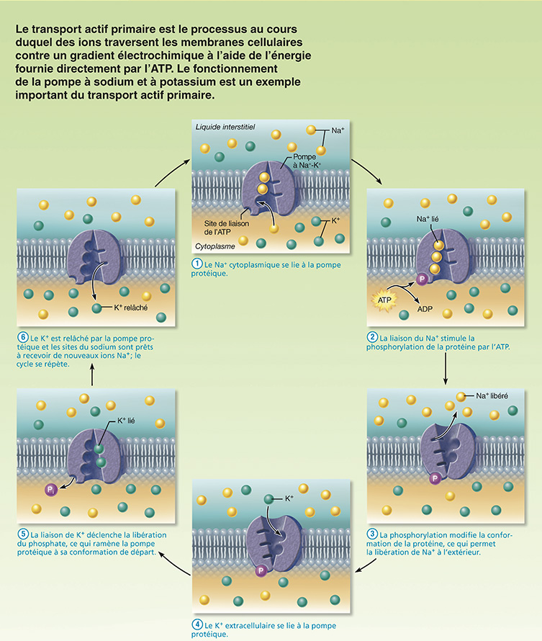
Fonctionnement de la Na⁺-K⁺ ATPase
La Na⁺-K⁺ ATPase pompe le Na⁺ à l’extérieur et le K⁺ à l’intérieur (i.e. contre leur gradient de concentration).
3 ions Na⁺ sont pompés à l’extérieur en échange de 2 ions K⁺ qui sont pompés à l’intérieur.
La phosphorylation de la pompe entraîne un changement de conformation de la protéine, ce qui provoque une translocation des ions.
Réaction nette:
3 Na⁺_{in} + 2 K⁺_{ext} + ATP
→ 3 Na⁺_{ext} + 2 K⁺_{in} + ADP + P_{i}
Extérieur
3 Na⁺
ADP + P_{i}
2 K⁺
ATP
Intérieur

Slide 21
iii) Transports actifs secondaires :
Source d’énergie: gradients de concentrations de certains ions (ex.: Na⁺)
⇨ Ne sont PAS des ATPases.
Le gradient [Na⁺] est très élevé ([Na⁺]_{ext} >> [Na⁺]_{in})
⇨ Tendance des ions Na⁺ à diffuser spontanément à l’intérieur
⇨ Source d’énergie:
L’entrée des ions Na⁺ est couplée au transport d’une autre substance contre son gradient de concentration.
⇨ Au moins 2 sites de liaison différents sur le transporteur protéique :
un site pour Na⁺
un site pour la substance activement transportée.
Deux types de transports actifs secondaires :
Symport (ou cotransport) : substance transportée dans la même direction que le Na⁺.
Ex.: Symport Na⁺-glucose dans l’intestin, symports Na⁺ - acides aminés.
Antiport (ou échangeur) : substance transportée dans le sens opposé au mouvement du Na⁺.
Ex.: les échangeurs Na-Ca et Na-H permettent de faire sortir activement les ions Ca²⁺ et H⁺.

Slide 22
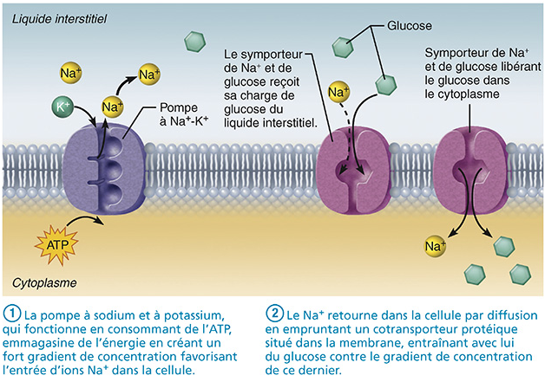
Transports actifs secondaires :
Exemple : le symport Na-glucose
Fig. 3.11

Slide 23
2.2.4 Conséquences d’une inhibition de la pompe Na-K
Note à propos des symboles utilisés pour décrire les transports membranaires :
Gradients de concentration : Souvent indiqués par la grosseur des symboles.
Solution extracellulaire
Cytosol
[Na⁺]_{ext}
Na⁺
[Na⁺]_{in}
Pompe Na-K
ADP + Pi
Antiport Na-Ca
ATP
K⁺
[Ca²⁺]_{in}
[Ca²⁺]_{ext}
Transports actifs (primaire ou secondaire) :
Représentés par un cercle avec des flèches qui indiquent les substances transportées.
Pour les transports actifs primaires, on ajoute aussi la réaction d’hydrolyse de l’ATP.
Diffusion (simple ou facilitée) :
Représentée par une flèche unique qui indique la direction du soluté.

Slide 24
2.2.4 Conséquences d’une inhibition de la pompe Na-K
a) Sur les gradients [Na⁺] et [K⁺]:
Na⁺
[Na⁺]_{in}
[Na⁺]_{ext}
ADP + Pi
ATP
[K⁺]_{in}
[K⁺]_{ext}
K⁺
Pompe Na-K
Diffusion des ions Na⁺ et K⁺
Si inhibition de la pompe Na-K?
⇨ Perte des gradients [Na⁺] et [K⁺]
Na⁺
⬆ [Na⁺]_{in}
[Na⁺]_{ext}
ADP + Pi
ATP
⬇
[K⁺]_{in}
K⁺
[K⁺]_{ext}
Qu’est-ce qui pourrait causer une inhibition de la pompe Na-K?
Notes:
La pompe Na-K est essentielle au maintien des concentrations intracellu­laires de Na⁺ et K⁺ parce que ces ions tendent à diffuser continuellement à traverser la membrane (via des canaux protéiques) dans le sens de leurs gradients de concentration.
Une inhibition de la pompe causerait donc une dissipation des gradients de concentration des ions Na⁺ et K⁺ : [Na⁺]_{in} augmenterait alors que [K⁺]_{in} diminuerait.
Cette conclusion importante: nous verrons dans la prochaine section que l’activité des nerfs dépend des gradients de concentration des ions Na⁺ et K⁺. Une dissipation de ces gradients abolirait toute activité électrique et la cellule nerveuse (neurone) arrêterait de fonctionner.
Encadré rouge :
Une carence en ATP (suite à un manque d’oxygène) ou encore des toxines pourraient causer une inhibition de la pompe Na-K. Un manque d’oxygène (hypoxie) mène à une incapacité de produire de l’ATP. Sans ATP, les transporteurs actifs arrêtent de fonctionner. De plus, certaines toxines bloquent la pompe Na-K en s’y liant directement (ex.: la digitaline produite par une plante, la digitale). L’inhibition de la pompe Na-K est l’un des mécanismes principaux qui provoquent la mort suite à une suffocation ou à un accident vasculaire cérébral. Sans oxygène, le système nerveux arrête de fonctionner parce que ses neurones ne peuvent pas générer d’activité électrique en l’absence des gradients de concentration Na⁺ et K⁺.

Slide 25
Conséquences d’une inhibition de la pompe Na-K
b) Sur les transports actifs secondaires :
Les transports actifs secondaires cesseraient ultimement de fonctionner suite à une inhibition de la pompe Na-K parce que leur activité dépend du gradient [Na⁺], lequel est normalement maintenu par cette pompe. Sans leur gradient de concentration, les ions Na⁺ n’ont pas tendance à entrer spontanément dans la cellule, causant ainsi l’arrêt des transports actifs secondaires. (Autrement dit, une dissipation du gradient de concentration des ions Na⁺ causerait une perte de l’énergie utilisée pour les transports actifs secondaires).
Ainsi, suite à une inhibition de la pompe Na-K :
le glucose ne pourrait plus être activement absorbé par les cellules intestinales;
les concentrations intracellulaires de Ca²⁺ augmenteraient dans les cellules qui utilisent l’antiport Na-Ca pour rejeter les ions Ca²⁺ ;
le pH intracellulaire diminuerait dans les cellules qui utilisent l’antiport Na-H.

Slide 26
Conséquences d’une inhibition de la pompe Na-K
b) Sur les transports actifs secondaires : Ex.: ANTIPORT Na-Ca
[Na⁺]_{ext}
Na⁺
[Na⁺]_{in}
Pompe Na-K
ADP + Pi
Antiport Na-Ca
ATP
K⁺
[Ca²⁺]_{in}
[Ca²⁺]_{ext}
Si inhibition de la pompe Na-K?
⇨ ↑ [Ca²⁺] intracellulaire
Na⁺
⬆ [Na⁺]_{in}
[Na⁺]_{ext}
ADP + Pi
ATP
K⁺
⬆
[Ca²⁺]_{in}
[Ca²⁺]_{ext}
Les ions H⁺ de la majorité des cellules sont activement expulsés par l’antiport Na-H. Que deviendrait le pH intracellulaire dans le cas d’une inhibition de la pompe Na-K ?
Notes:
Dans plusieurs types de cellules, (ex.: cellules musculaires), le calcium intracellulaire peut être maintenu à des concentrations très faibles (< 0,1 μmole/L !) grâce à l’antiport Na-Ca. Cet antiport utilise ainsi l’énergie du gradient de concentration des ions Na⁺ pour expulser activement les ions Ca²⁺ à l’extérieur de la cellule. Une inhibition de la pompe Na-K causerait ultimement une inhibition de l’antiport Na-Ca à cause de la dissipation du gradient des ions Ca²⁺. Cette inhibition de l’antiport entraînerait à son tour une augmentation du Ca²⁺ intracellulaire parce que l’entrée spontanée des ions Ca²⁺ par diffusion ne pourrait plus être contrecarrée.
Encadré rouge :
Suite à une inhibition de la pompe Na-K, le pH intracellulaire diminuerait dans les cellules qui utilisent l’antiport Na-H. Tout comme pour l’antiport Na-Ca, l’antiport Na-H serait inhibé suite à la perte du gradient Na⁺. Dans ces conditions, les ions H⁺ ne pourraient plus être expulsés de la cellule, ce qui entraînerait leur accumulation intracellulaire et donc une diminution du pH.

Slide 27
2.2.5 Les transports vésiculaires
i) Caractéristiques générales :
Utilisés pour le transport de grosses molécules, particules et liquides à travers les membranes plasmiques.
Mécanismes actifs : utilisent de l’ATP comme source d’énergie
2 principaux types :
Exocytose
Endocytose

Slide 28
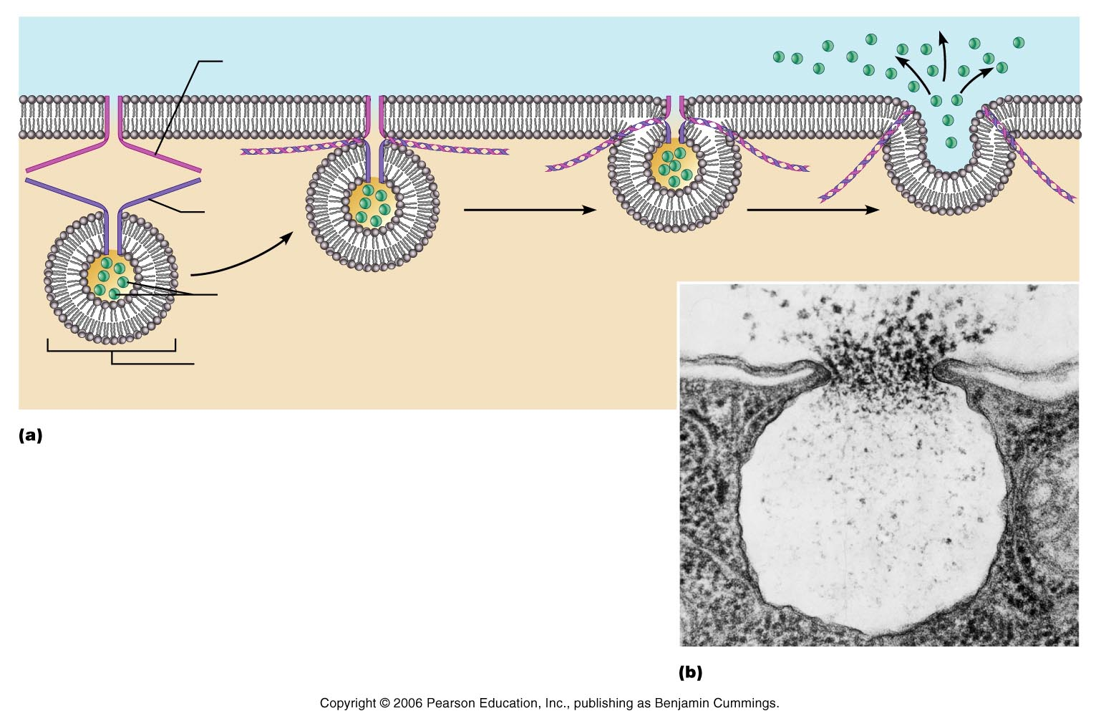
Les transports vésiculaires
ii) Exocytose
Mouvement de substances de l’intérieur de la cellule à l’espace extracellulaire.
Liquide interstitiel
SNARE de la membrane plasmique (t-SNARE)
v-SNARE (vésicu-laire)
Molécules destinées à la sécrétion
Vésicule de sécrétion
Cytoplasme
Fig. 3.14
Exemples de substances sécrétées par exocytose :
Hormones
Neurotransmetteurs
Sécrétions de glandes exocrines
Déchets cellulaires
Notes:
Exocytose :
Mouvement de substances de l’intérieur de la cellule à l’espace extracellulaire.
La substance à être sécrétée est contenue dans une vésicule de sécrétion.
La vésicule migre vers la membrane plasmique.
Interaction entre des protéines membranaires de la vésicule (les v-SNARE) et des protéines de la membrane plasmique (t-SNARE).
Fusion de la vésicule avec la membrane plasmique.
Libération du contenu de la vésicule à l’extérieur de la cellule.

Slide 29
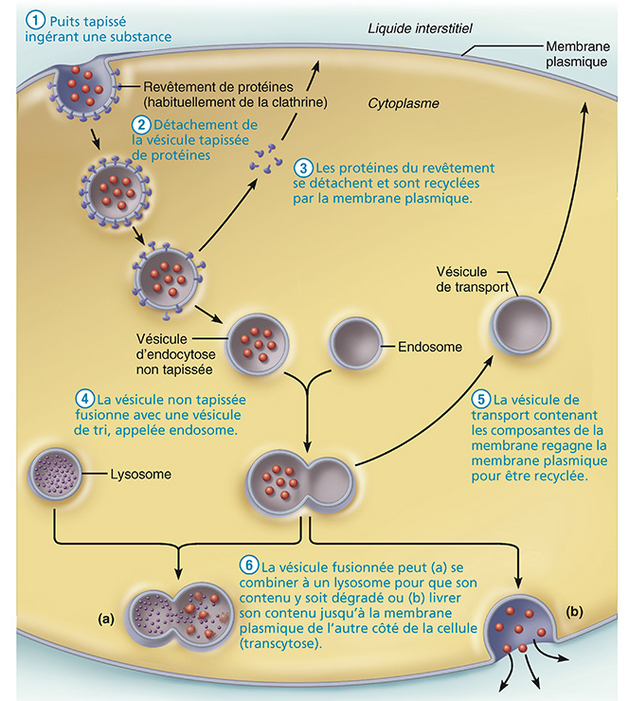
iii) Endocytose
Mouvement de substances de l’espace extracellulaire à l’intérieur de la cellule.
Les substances qui entrent dans la cellule sont enveloppées dans une vésicule formée à partir de la membrane plasmique.
Clathrine :
Protéine qui recouvre la surface des vésicules.
Cause un repli vers l’intérieur de la membrane plasmique pour produire des vésicules :
Les molécules de clathrine s’attachent d’abord à la surface interne de la membrane plasmique. Ceci crée une invagination de la membrane, un puits tapissé de clathrine, qui constitue le point de départ pour la formation de la vésicule.
Cellules épithéliales
Fig. 3.12

Slide 30
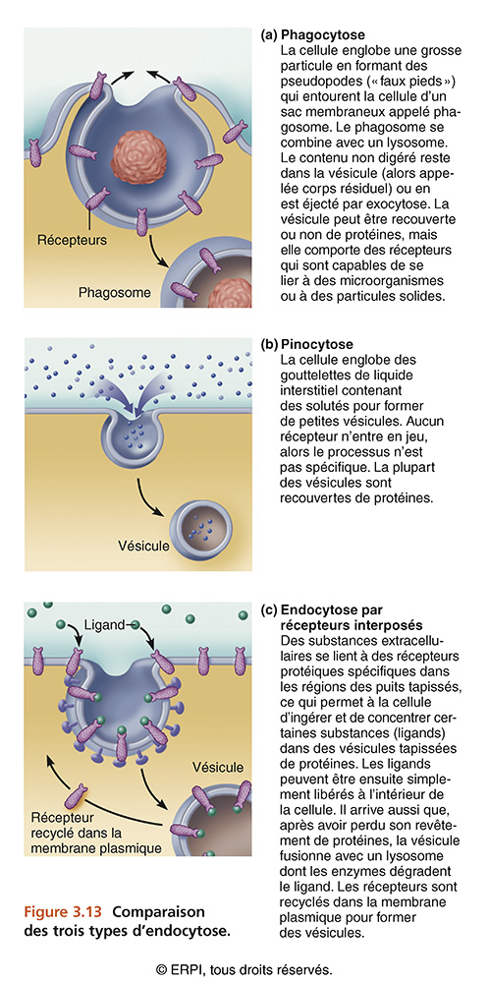
3 types d’endocytose :
Phagocytose
Pinocytose
Endocytose par récepteurs interposés
Notes:
Phagocytose
(“phagein” = manger) ; la cellule engloutit de grosses particules solides, telles des bactéries, des virus ou des cellules usées.
Débute lorsque la particule se lie à un récepteur situé sur la membrane plasmique.
Ceci amène la cellule à projeter des pseudopodes qui entourent la particule puis l’engloutissent.
La vésicule ainsi formée est appelée phagosome.
Le phagosome s’unit à son tour avec un ou plusieurs lysosomes et son contenu est dégradé.
La phagocytose est une activité des macrophagocytes et de certains globules blancs. Elle constitue un mécanisme de défense essentiel.
Pinocytose
(“pinein” = boire); la cellule absorbe de minuscules gouttelettes de liquide extracellulaire; produit une absorption non sélective de solutés extra­cellu­laires.
La membrane plasmique se replie vers l’intérieur et constitue une vésicule contenant une gouttelette de liquide extracellulaire.
Les solutés dans les vésicules sont typiquement dégradés par des lysosomes.
La pinocytose est accomplie par la plupart des cellules; très active dans les cellules épithéliales qui permettent l’absorption dans l’intestin et les reins.
Endocytose par récepteurs interposés
Semblable à la pinocytose, mais hautement sélectif; permet aux cellules d’absorber des molécules spécifiques; par ex.: hormones, lipoprotéines, la plupart des macromolécules.
La formation des puits tapissés de clathrine est initiée seulement lorsque des molécules du liquide extracellulaire se lient à des récepteurs de la membrane plasmique.
Les molécules et leurs récepteurs sont alors internalisés dans des vésicules.
Les molécules ainsi absorbées sont généralement traitées par l’entremise de lysosomes puis libérées dans le cytosol. Les récepteurs retournent sur la membrane plasmique par l’entremise des vésicules vidées de leur contenu.

Slide 31
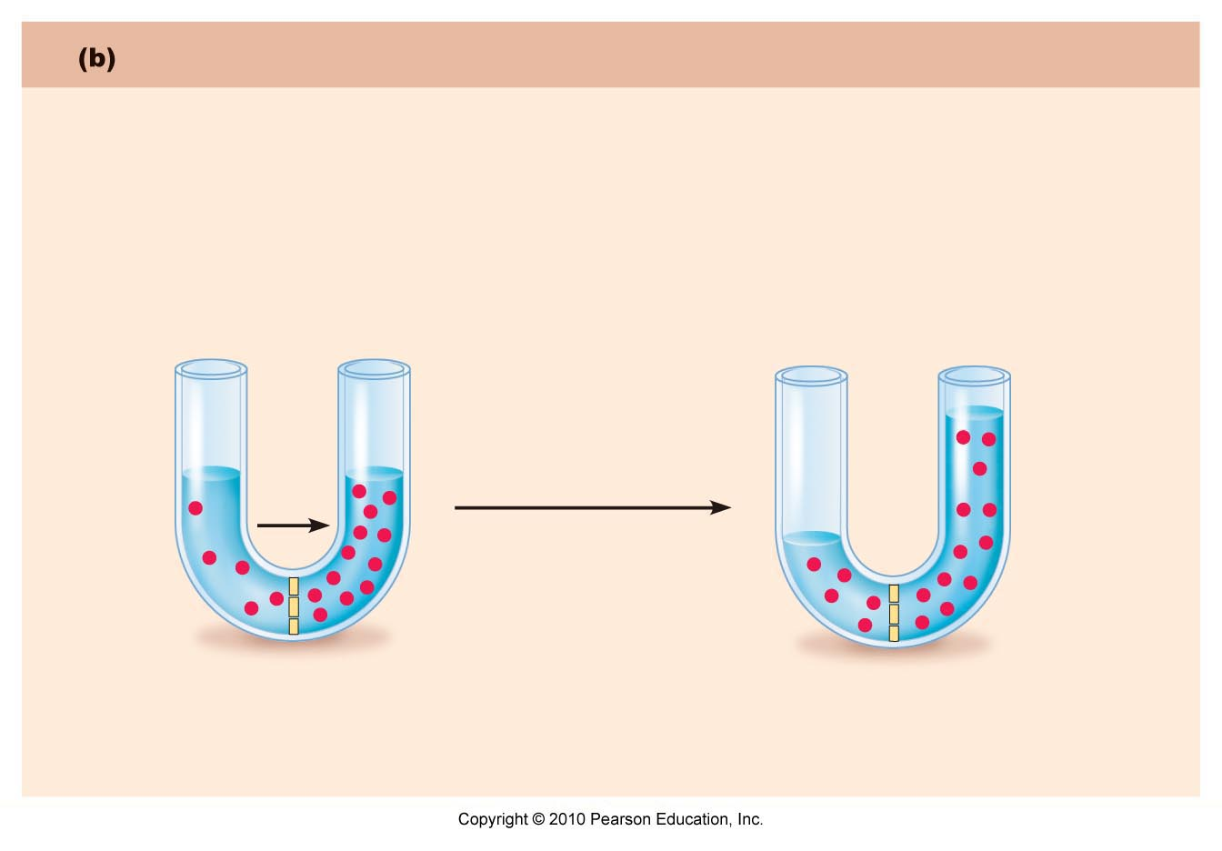
2.3 Osmose Mouvement net d’un solvant (eau) à travers une membrane à perméabilité sélective.
H₂O
2.3.1
Deux conditions pour que l’osmose se produise :
Gradient de concentration
Membrane imperméable à certains solutés

Slide 32
Conditions requises pour que l’osmose se produise :
La concentration de l’eau doit être différente de part et d’autre de la membrane; l’eau diffuse alors de la région dont la concentration de l’eau est la plus élevée à la région dont la concentration en eau est la plus faible.
La concentration de l’eau est inversement reliée à celle des solutés: i.e. la concentration en H₂O diminue avec une augmentation du nombre total de molécules de solutés.
Ex.: Dans l’eau pure, [H₂O] = 55,5 mole/L.
Dans une solution contenant 0.1 mole/L glucose, des molécules d’eau sont remplacées par le glucose, et [H₂O] ≈ 55,5 – 0.1 = 55,4 mole/L
Dans cette situation, l’eau diffuserait de la région en eau pure à la région contenant du glucose.
Ainsi, l’eau diffuse de la région la plus diluée à la région la plus concentrée.
Membrane perméable à l’eau et imperméable au soluté
H₂O

Slide 33
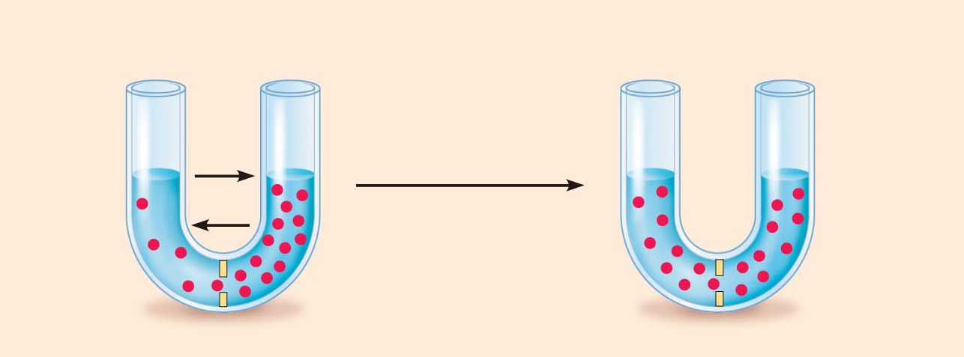
Conditions requises pour que l’osmose se produise :
ii) La membrane doit être perméable à l’eau mais imperméable à certains solutés.
Si la membrane était perméable à tous les solutés, la diffusion de ces solutés se ferait jusqu’à ce que leurs concentrations deviennent les mêmes de chaque côté de la membrane.
Aucune osmose ne se produirait une fois l’équilibre atteint.
Par contre, si certains solutés ne peuvent diffuser à travers la membrane, il se crée un mouvement net d’eau vers le compartiment le plus concentré en solutés.
→ Osmose
Membrane perméable aux solutés et à l’eau
H₂O
Soluté
Membrane perméable à l’eau et imperméable au soluté
H₂O
À noter :
Le mouvement net d’eau crée une pression mesurable sur la membrane. Cette pression est appelée « pression osmotique ».
Les ions tel le Na⁺ peuvent diffuser à travers les membranes. Cependant, ils sont immédiatement retournés par des mécanismes de transports actifs, de sorte que ces ions se comportent comme s’ils n’étaient pas diffusibles.

Slide 34
2.3.2 Osmolarité : concentration totale de tous les solutés dans une solution; l’unité est osmol/L.
Exemples:
L’osmolarité d’une solution contenant 0.1 mole/L glucose = 0.1 osmol/L (= 100 mosmol/L)
L’osmolarité d’une solution contenant 0.1 mole/L NaCl = 0.2 osmol/L
(Le NaCl s’ionise en Na⁺ + Cl─ en solution, ce qui donne un total de 0.2 osmol/L)
Osmolarité des solutions physiologiques :
Concentrations typiques de quelques solutés des liquides extracellulaire et intracellulaire
 | Na⁺ | K⁺ | Ca²⁺ | Cl─ | HCO₃─ | Glucose | Concentration totale calculée
Extracellulaire | 142 mM | 4 mM | 1,2 mM | 105 mM | 24 mM | 5 mM | 281,2 mOsm/L
Intracellulaire | 10 mM | 140 mM | 0,0001 mM | 4 mM | 10 mM | 0-1 mM | 164,5 mOsm/L
Osmolarité extracellulaire = Osmolarité intracellulaire ≈ 300 mOsm/L
Comment expliquer la grande différence entre l’osmolarité intracellulaire mesurée (300 mOsm/L) et celle calculée dans le tableau (164,5 mOsm/L) ?
Notes:
Osmolarité des solutions physiologiques :
Du tableau, l’osmolarité extracellulaire = 281,2 mOsmol/L (142 Na⁺ + 4 K⁺ + 1,2 Ca²⁺ + 105 Cl¯ + 24 HCO₃¯ + 5 glucose)
En fait, l’osmolarité des solutions physiologiques est égale à environ 300 mOsmol/L parce que d’autres. solutés ne sont pas donnés dans ce tableau ; H₂PO₄¯, Mg²⁺, acides aminés, protéines, etc.
Encadré rouge :
Comment expliquer la grande différence entre l’osmolarité intracellulaire mesurée (300 mOsm/L) et celle calculée dans le tableau (164,5 mOsm/L)?
En fait, l’osmolarité intracellulaire est nécessairement égale à l’osmolarité extracellulaire à l’équilibre, parce qu’autrement il y aurait un mouvement net d’eau et un changement de volume de la cellule. Par exemple la cellule perdrait son eau si l’osmolarité intracellulaire n’était que de 164,5 mOsmol/L par rapport à 300 mOsm/L à l’extérieur.
Donc, si le calcul ne correspond pas à la valeur extracellulaire, c’est parce que plusieurs solutés intracellulaires ne sont pas indiqués dans le tableau, dont les protéines, qui contribuent pour une grande partie à l’osmolarité intracellulaire.

Slide 35
En résumé :
L’osmose se produit quand l’osmolarité entre deux régions diffère ; l’eau se déplace de la région ayant la plus faible osmolarité à la région ayant l’osmolarité la plus élevée. Inversement, l’osmose ne se produit pas lorsque l’osmolarité est la même des deux côtés de la membrane.
Les cellules ont une membrane plasmique flexible et leur volume changerait si l’osmolarité intracellulaire était différente de l’osmolarité extracellulaire.
En conditions normales :
Osmolarité intracellulaire = Osmolarité extracellulaire ≈ 300 mOsmol/L.

Slide 36
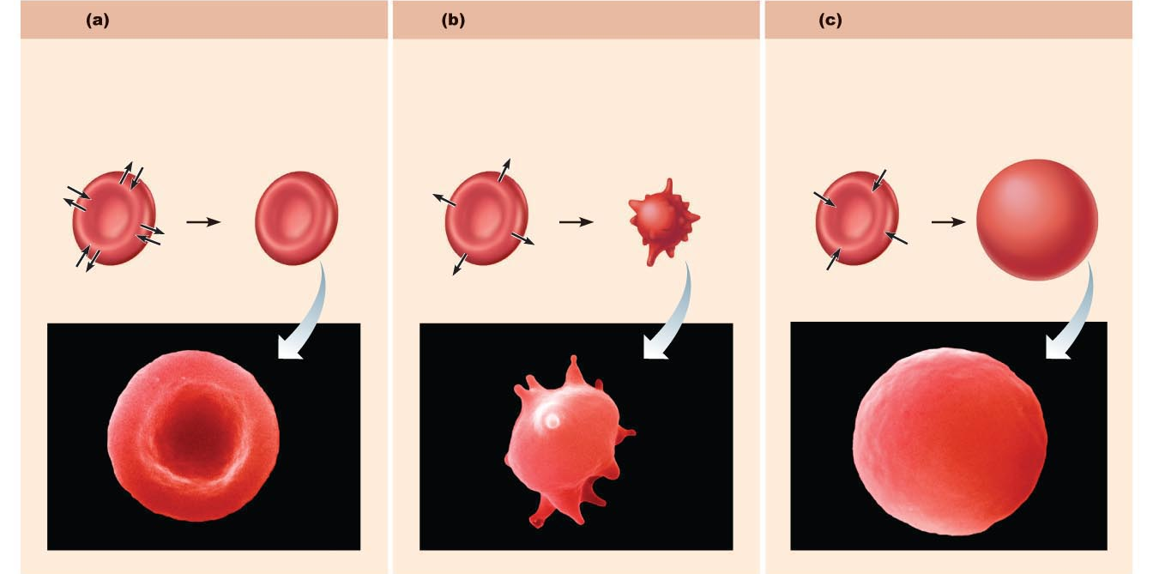
2.3.3 Tonicité
Capacité d’une solution de modifier la forme des cellules en agissant sur leur volume d’eau interne.
Solution isotonique
Solution qui ne cause pas de changement de volume cellulaire.
Solution hypertonique
Solution qui cause une diminution du volume cellulaire
Solution hypotonique
Solution qui cause une augmentation du volume cellulaire
Fig. 3.9
Une solution NaCl 0,9% est isotonique, pourquoi ?
Une solution de 300 mM NaCl est hypertonique, pourquoi ?
Notes:
Solution isotonique : solution qui ne cause de changement de volume cellulaire.
L’osmolarité des solutés non-diffusibles d’une solution isotonique est égale à l’osmolarité intracellulaire.
Ex.: NaCl 0,9% (solution standard utilisée couramment pour des injections intraveineuses) :
0,9 % NaCl = 0,9 g NaCl / 100 mL de solution.
Puisque le poids moléculaire du NaCl = 58,5g/mole
Concentration de NaCl = 154 mM.
→ Osmolarité de cette solution ≈ 308 mOsmol/L, ce qui est très près de la valeur de l’osmolarité intracellulaire.
Solution hypertonique : solution qui cause une diminution du volume cellulaire.
L’osmolarité des solutés non diffusibles d’une solution hypertonique est plus grande que l’osmolarité intracellulaire.
L’eau sort de la cellule, causant ainsi une diminution de son volume.
Ex.: Des cellules placées dans une solution de 300 mM NaCl (osmolarité = 600 mOsmol/L) diminueraient de volume.
Solution hypotonique : solution qui cause une augmentation du volume cellulaire.
L’osmolarité des solutés non diffusibles d’une solution hypotonique est plus faible que l’osmolarité intracellulaire.
L’eau entre dans la cellule, causant ainsi une augmentation de son volume.
Ex.: Le volume de cellules placées dans une solution de 75 mM NaCl (osmolarité = 150 mOsmol/L) doublerait.
** Si l’osmolarité d’une solution hypotonique est trop faible, la cellule éclaterait (elle se lyserait).

Slide 37
2.3.4 Exemples physiologiques de l’osmose
L’eau douce est hypotonique, qu’est-ce à dire ?
Une déshydratation déclenche la soif ; comment ?
Une inhibition des pompes Na-K d’une cellule causerait son gonflement, pourquoi ?
L’eau douce est hypotonique, qu’est-ce à dire ?
L’eau douce a une osmolarité inférieure à 300mOsm/L, ce qui la rend hypotonique. Cette propriété lui permet d’être facilement absorbée par osmose dans les intestins dont les cellules et la circulation sanguine ont une osmolarité de 300 mOsmol/L. Inversement, l’ingestion d’une grande quantité d’eau de mer (osmolarité ≈ 1000 mOsmol/L) nous ferait perdre de l’eau par les intestins à cause d’un effet osmotique inversé.
Une déshydratation déclenche la soif ; comment ?
La perte d’eau sans perte parallèle de solutés entraîne une augmentation de l’osmolarité sanguine, laquelle cause une diminution du volume des cellules. Le signal de la soif est en grande partie déclenché par cette diminution du volume de cellules spécialisées de l’encéphale qui agissent comme “osmorécepteurs”.
Une inhibition des pompes Na-K d’une cellule causerait son gonflement, pourquoi ?
La raison est que, en absence de transports actifs, les ions ne se comportent plus comme s’ils étaient non diffusibles. D’un autre côté, les macromolécules intracellulaires non diffusibles, telles les protéines demeurent à l’intérieur les cellules. Le résultat serait donc une augmentation de l’osmolarité intracellulaire (principalement due à une entrée de Na⁺ et de Cl⁻), et l’entrée conséquente d’eau suite à cette augmentation d’osmolarité. L’une des caractéristiques des cellules nécrosées (cellules mortes) est leur gonflement.

